Slide 1
Κοροπλαστική

Slide 2
Δημάρατος
Η παράδοση πιστοποιεί τόσο τη σχέση της Κορίνθου με την ανακάλυψη του είδους, όσο και την πρώιμη σχετική μετεμφύτευση της τέχνης αυτής στην Ιταλία.
Ο Δημάρατος, μετά την πτώση της αρχής των Βακχιάδων στην Κόρινθο (657 π.Χ.), και έχοντας ήδη αρκετούς δεσμούς με την πόλη της Tarquinia, εγκαταστάθηκε εκεί και παντρεύτηκε μια γυναίκα υψηλής κοινωνικής θέσης (Διονύσιος Αλικαρνασσεύς 3.46.3-5, Valerius Maximus III 4.2).
Μαζί του ήλθαν στην Ιταλία πλήθος λαού (Στράβων 5, 2.2: λαόν ’άγων ’εκ Κορίνθου), εκ των οποίων τρεις τεχνίτες, ο Εύχειρ, ο Δίοπος και ο Εύγραμμος, οι οποίοι έφεραν την «πλαστική» στην Ιταλία (Plinius, Historia Naturalis 35.43.142: ab iis Italiae traditam plasticen).
Σε άλλο εδάφιο, ο Πλίνιος αναφέρει ότι ο Δημάρατος πήρε μαζί του τον ζωγράφο Έκφαντο (Historia Naturalis 35.16).
Σϋμφωνα με την πλειοψηφία των μελετητών, οι τρεις καλλιτέχνες ενέχονται σε τρεις τέχνες: ο Εύχειρ είναι ο γλύπτης, ο Δίοπος ο αρχιτέκτονας και ο Εύγραμμος ο ζωγράφος των μεγάλων επιφανειών (τάφοι).
Πάντως, μια πρόσφατη άποψη συνδέει τους τρεις καλλιτέχνες με την κατασκευή των κεραμώσεων: ο Εύχειρ είναι ο παρασκευαστής των κεραμίδων. Ο Εύγραμμος αυτός που τις διακοσμεί με ζωγραφική, και ο Δίοπος είναι αυτός ο οποίος τις προσαρμόζει σ’ένα αρμονικό αρχιτεκτονικό σύνολο
αετωματικά ανάγλυφα, ακροκέραμα, ακρωτήρια, πήλινες ζωφόροι και σίμες.

Slide 3
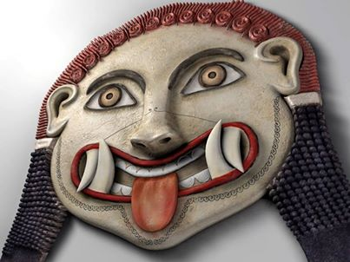
231. Σελινούς, ναός C.

Slide 4
232. Συρακούσες, ναός της Αθηνάς.

Slide 5
233. Αποσπασματική μετόπη από τους Λοκρούς

Slide 6
234. Πήλινος πίνακας από ιερό στο San Biagio, Μεταπόντιο.

Slide 7
235. Μεταπόντιον, ναός C1. Πίναξ.

Slide 8
236. Σχεδιαστική αποκατάσταση

Slide 9
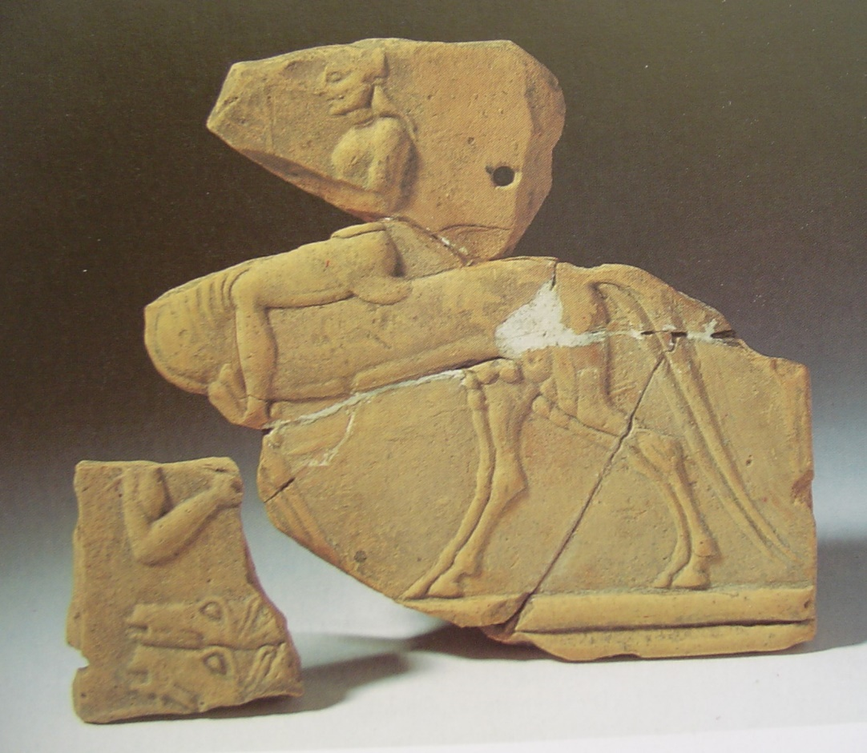
237. Πίνακας από το ιερό στο San Biagio. 238. Πίνακας από το ιερό της Αθηνάς στην Francavilla Maritima.

Slide 10
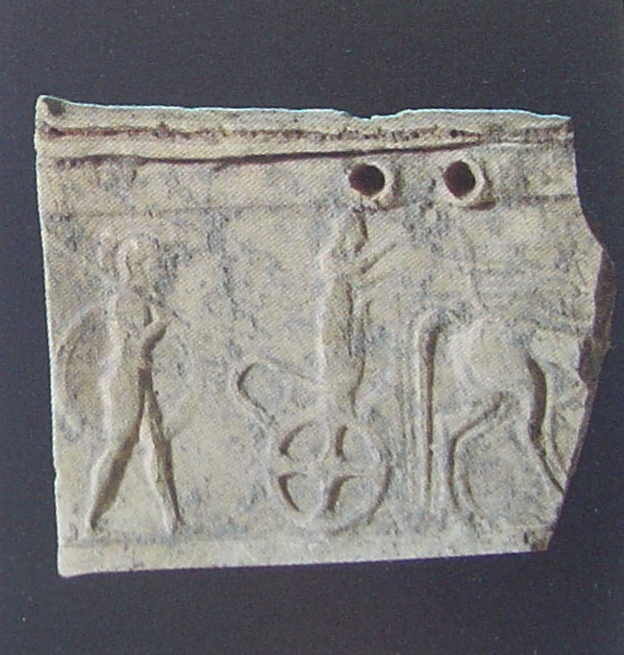
239. Saturo, πίνακες

Slide 11
240. Γυναικεία κεφαλή. Τάρας. Αρχές 6^{ου} αι. 241. Γυναικεία κεφαλή. Κύμη.

Slide 12
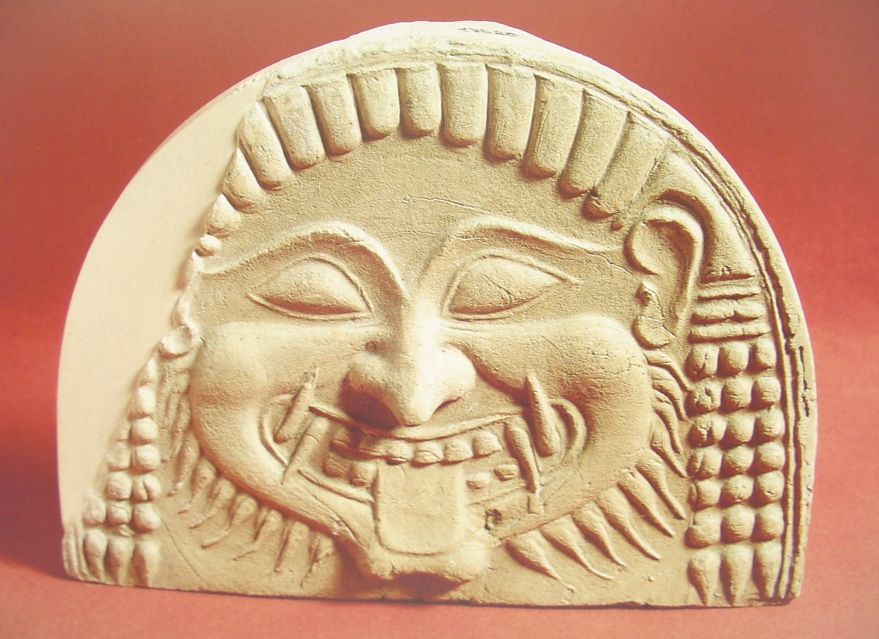
242. Ακροκέραμο από το Ρήγιο. 243-244. Τάρας, μέσα και ύστερος 6^{ος} αι.

Slide 13
245. Ακροκέραμα από τη Μέδμα. 246. Ακροκέραμο από τον Τάραντα

Slide 14
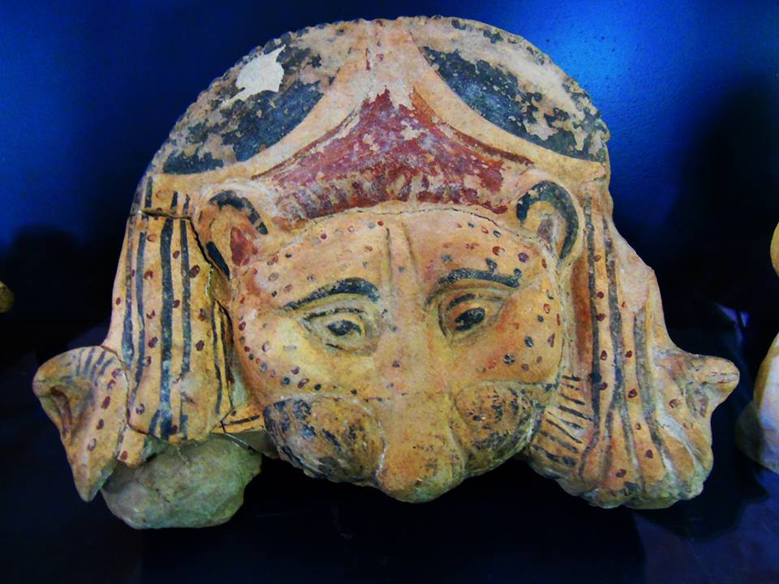
247-248. Ακροκέραμα από τη Μοργαντίνα. 249. Γέλα

Slide 15
Ακροκέραμα. 250. Νάξος. 251. Γέλα.

Slide 16
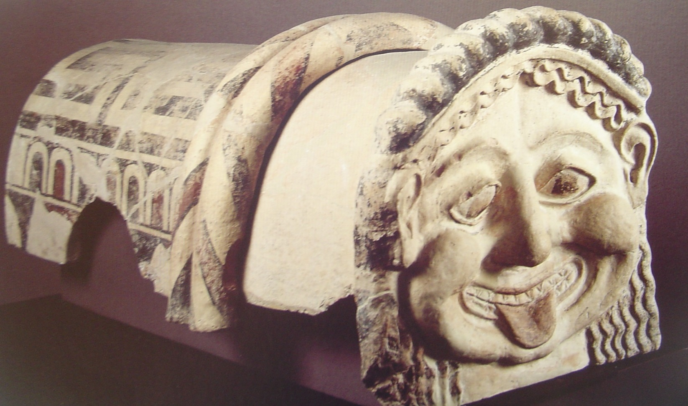
252. Ιμέρα. 253. Γέλα

Slide 17
254. Ποσειδωνία, ναός της Ήρας

Slide 18
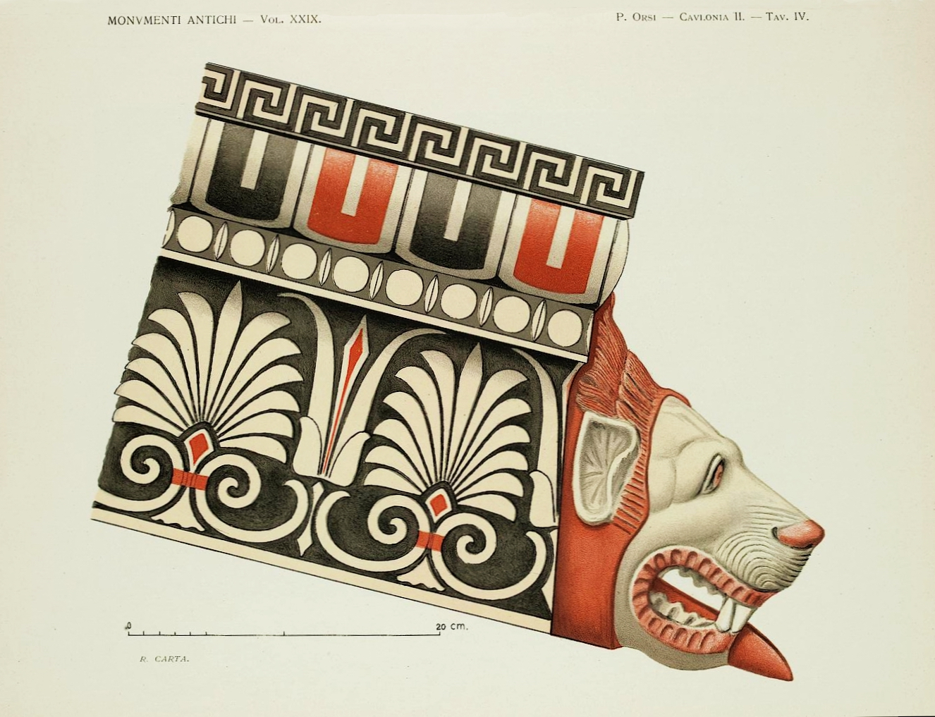
255. Καυλωνία

Slide 19
256. Γραπτή σίμη από τους Λοκρούς.

Slide 20
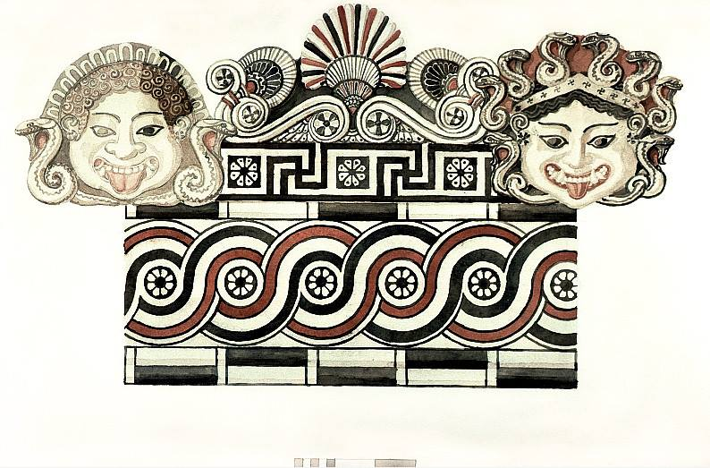
257. Μοργαντίνα

Slide 21
258. Ακρωτήριο από τον Ακράγαντα. 550 π.Χ.

Slide 22
259. Συρακούσες. Ακρωτήριο. 6^{ος} αι.

Slide 23
260. Ακρωτήρια από τον Τάραντα. Ύστερος 6^{ος} αι. π.Χ.

Slide 24
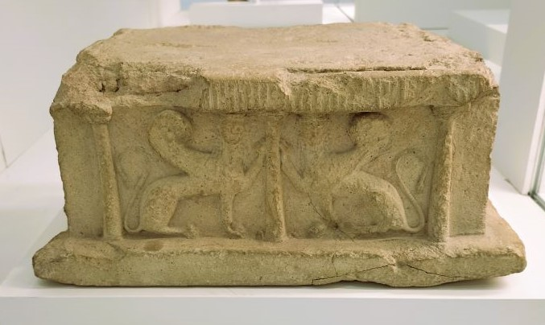
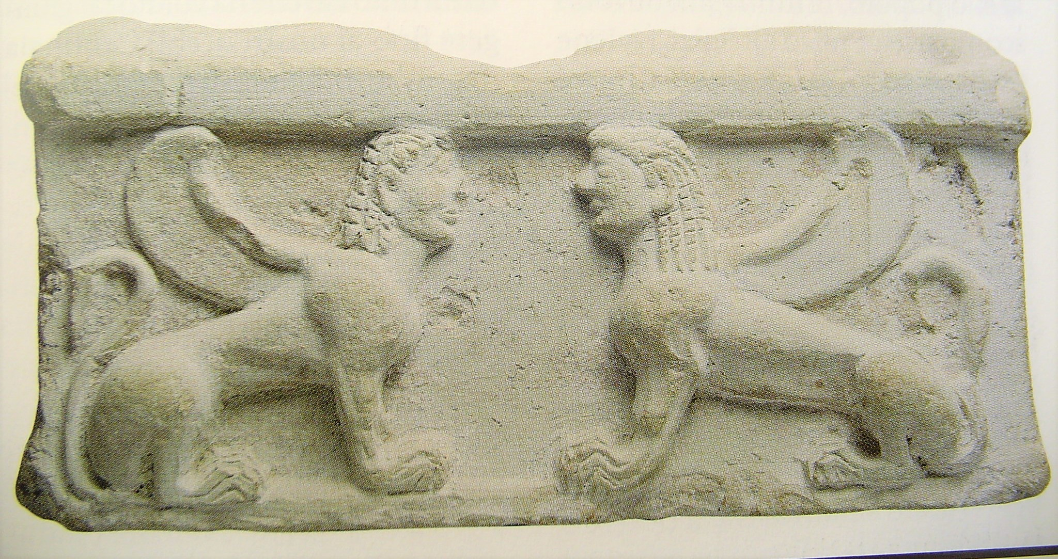
261-264. Arulae. Λοκροί

Slide 25
265. Arula από τους Λοκρούς

Slide 26
266. Λούβρο, arula από τη Γέλα

Slide 27
267. Arula από την Γέλα. Ηρακλής και Γίγαντας

Slide 28
268. Αυτοκτονία του Αίαντα. 269. Ηώς

Slide 29
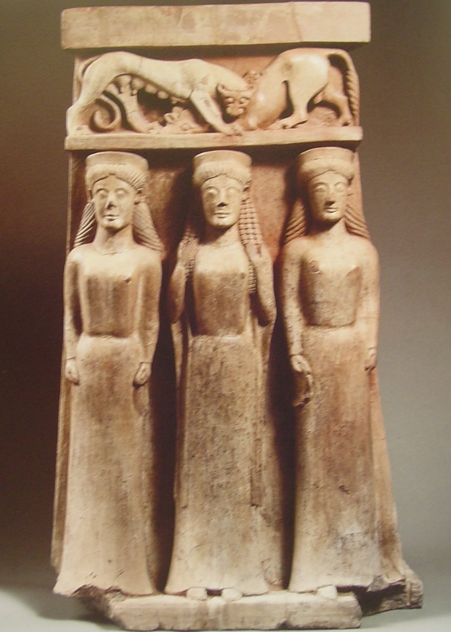
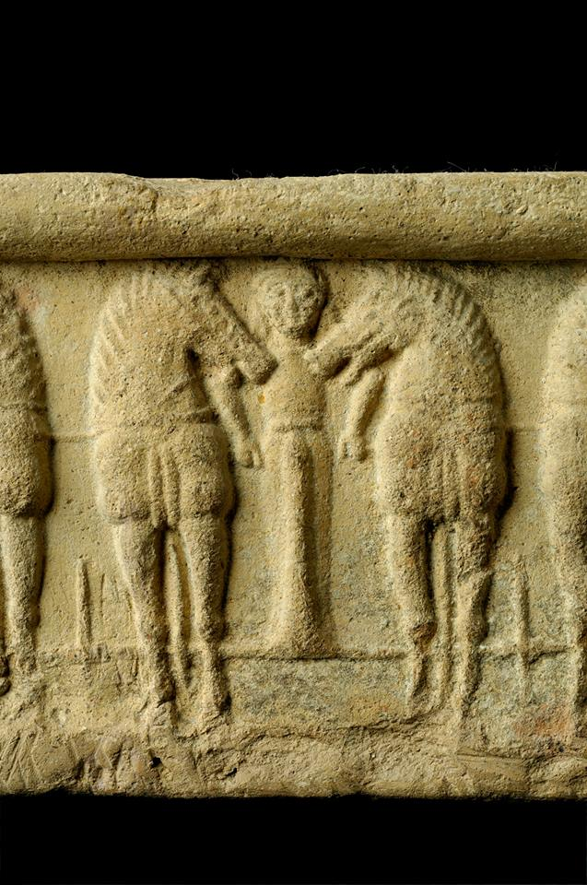
270. Τρεις θεές. 271. Γοργώ. 272. Θεά σε άρμα (Σελινούς)

Slide 30
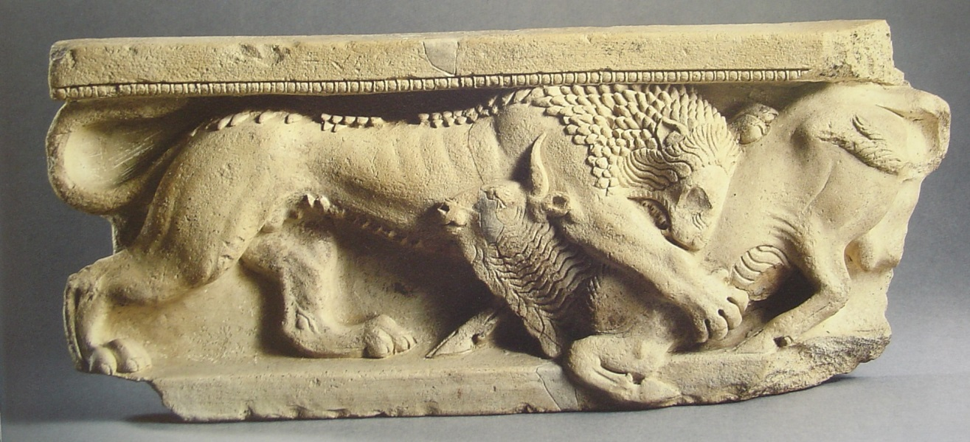
273. Μέγαρα Υβλαία. Arula. 6^{ος} αι. 274. Έννα. 275. Ηράκλεια Μινώα

Slide 31
276. Σφίγγες. 277. Μονομαχία

Slide 32
278α-β. Κεφαλή Περσεφόνης από τον Ακράγαντα.

Slide 33
279. Κεφαλή Αθηνάς από τον Ακράγαντα

Slide 34
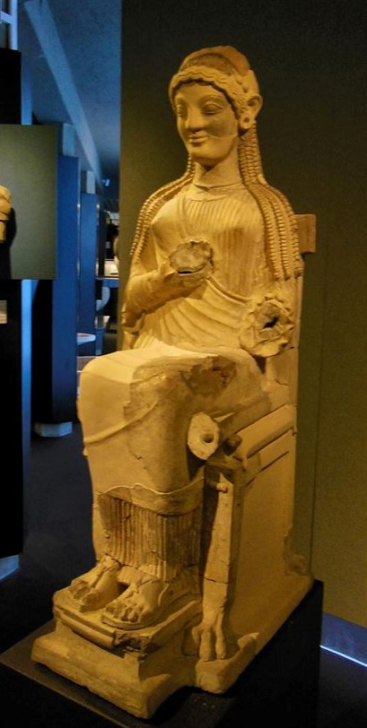
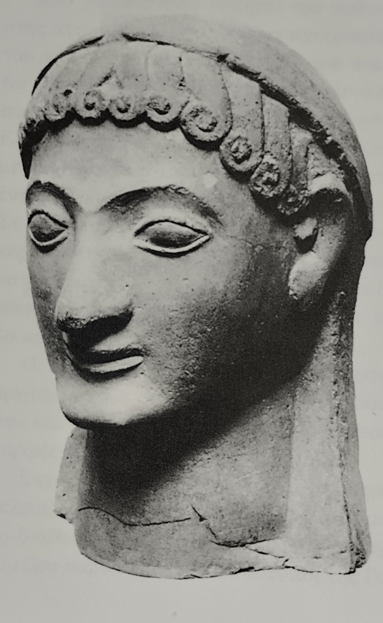
280. Ένθρονος Δίας από τον Τάραντα. 281. Κεφαλή θεάς από τον Τάραντα. 282. Θεά από το Grammichele.

Slide 35
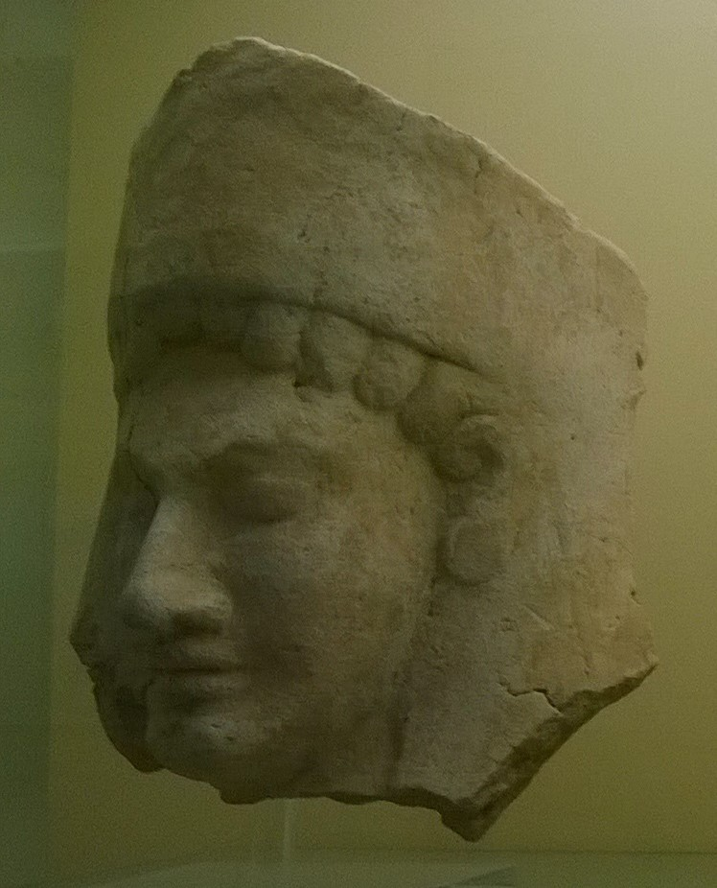
283. Προτομή από τους Λοκρούς. 284. Προτομή θεότητας από τη Γέλα. Ύστερος 6ος αι. π.Χ. 285. Προτομή από το Vassallaggi. 286. Προτομή από το Ιππώνιον

Slide 36
287-288. Προτομές από τη Μέδμα. 6^{ος} αι.

Slide 37
289-290. Προτομή Θεάς. Συρακούσες. 160. Προτομή Αρτέμιδος Φεραίας από τις Συρακούσες. Τέλη 5ου αι.

Slide 38
291α-β. Πήλινες προτομές από την Morgantina. Ύστερη κλασική και Ελληνιστική περίοδος.

Slide 39
293. Δαιδαλικό ειδώλιο από την Γέλα. 294. Μεταπόντιο. Δαιδαλικό ειδώλιο. 295. Πλακίδιο με μορφή κόρης από την Σύβαρη.

Slide 40
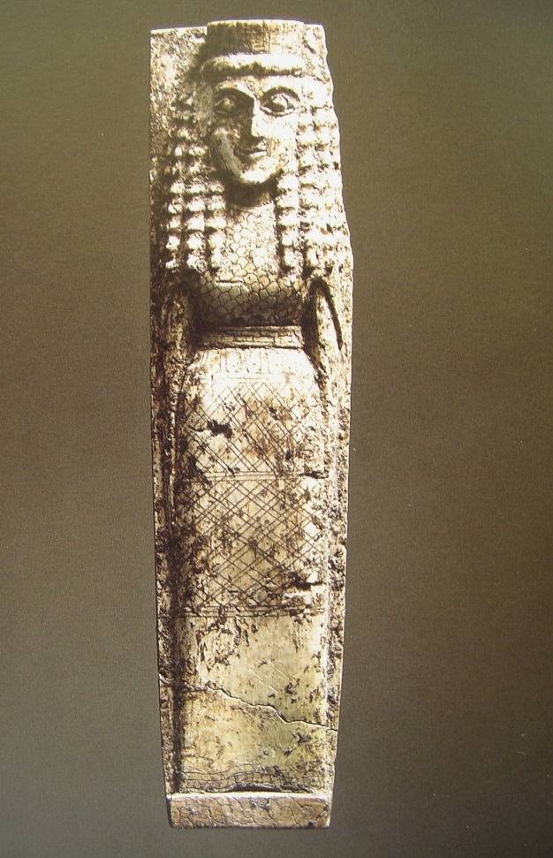
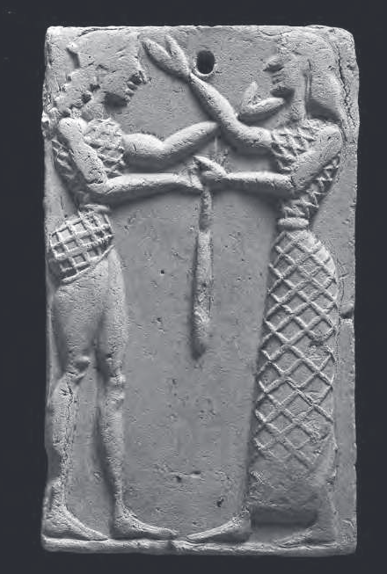
Πλακίδια. 296. Ελεφαντοστέινο πλακίδιο από τα Μέγαρα Υβλαία. Σελινούς, 620-610 π.Χ. Δίας και Ήρα. Saturo. Θησέας και Αριάδνη. 6^{ος}.

Slide 41
298. Λυχνία από την Ποσειδωνία.Πρώιμος 6ος αι.

Slide 42
299. Περιρραντήριο από τα Incoronata

Slide 43
300. Λουτήριο από τη Γέλα

Slide 44
301. Μέγαρα Υβλαία

Slide 45
302. Λουτήριο από την Ιμέρα

Slide 46
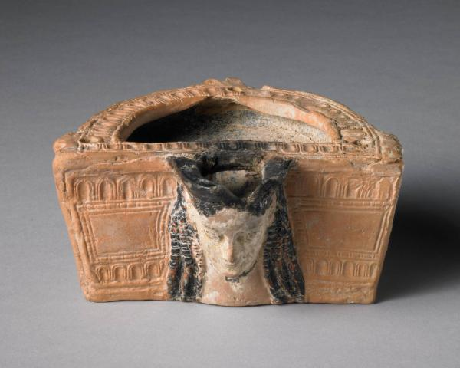
303-304. Λυχνίες από την Γέλα.

Slide 47
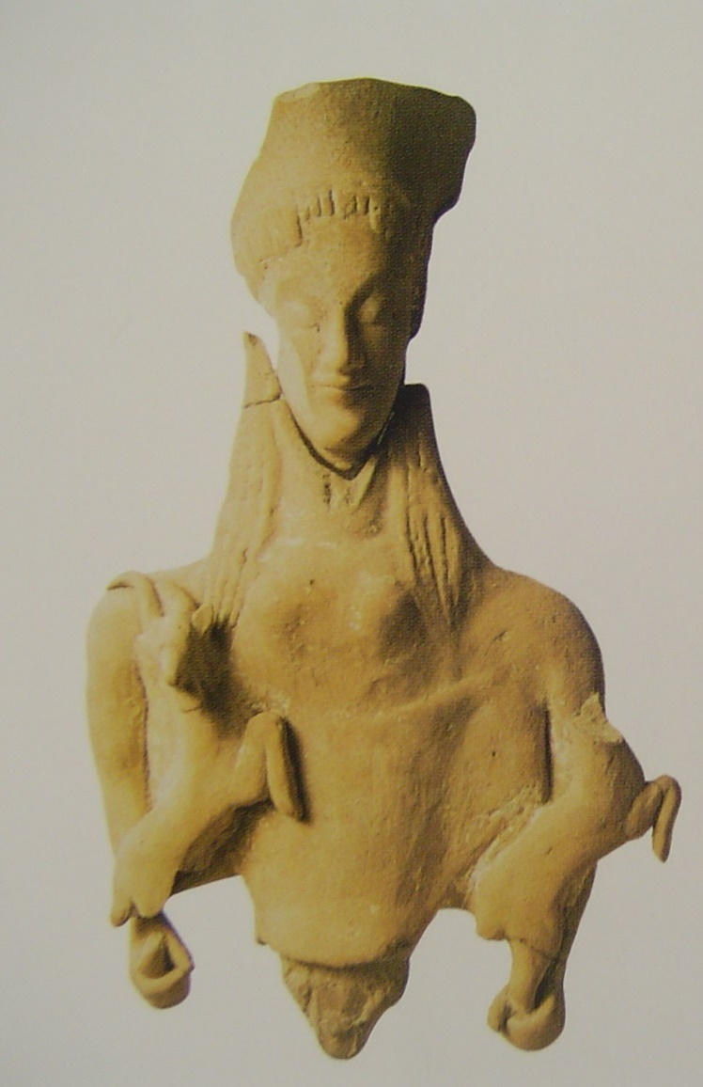
305. Ειδώλια Αρτέμιδος από το Μεταπόντιο

Slide 48
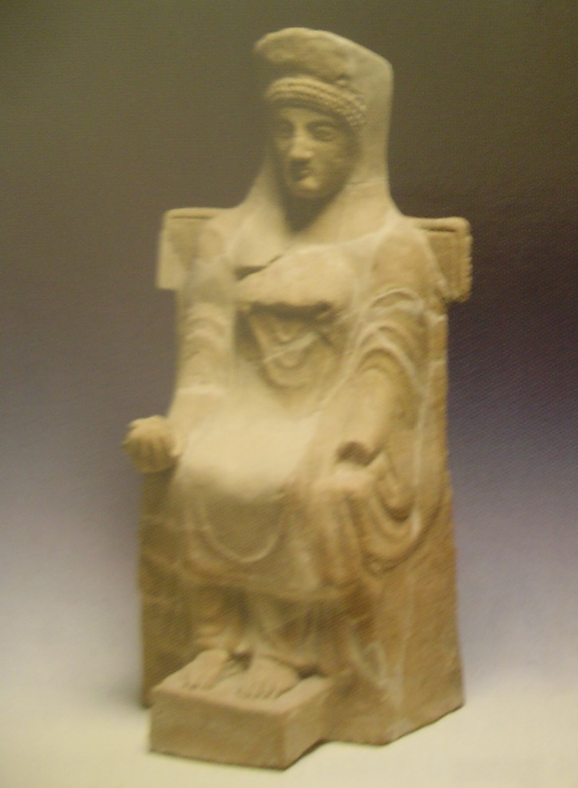
306. Θεά από το Paestum. 307. Σύμπλεγμα χορευτριών από το Paestum. 308. Vibo Valentia.

Slide 49
309-311. Ένθρονη θεά από το Ιππώνιον. Θεά και κριοφόρος από τη Μέδμα

Slide 50
312. Τάρας

Slide 51
313. Ειδώλιο Μαλοφόρου. 314. « Αθηνά Λινδία », ειδώλιο από την Καμαρίνα.

Slide 52
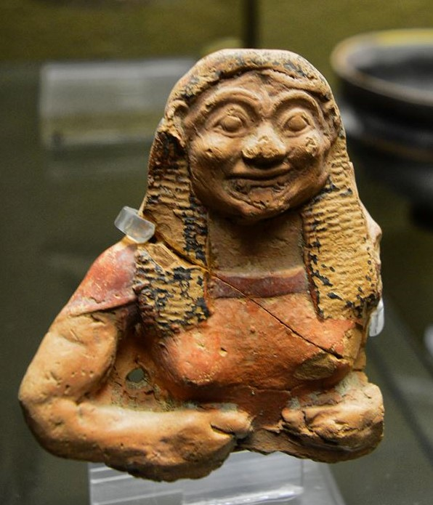
315-317.Κατάνη. Παλέρμο. Μέγαρα Υβλαία.

Slide 53
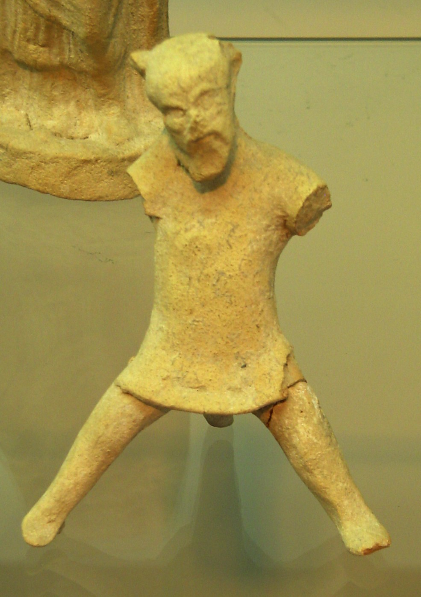
318-320. Μέγαρα Υβλαία, Καμαρίνα, Ragusa

Slide 54
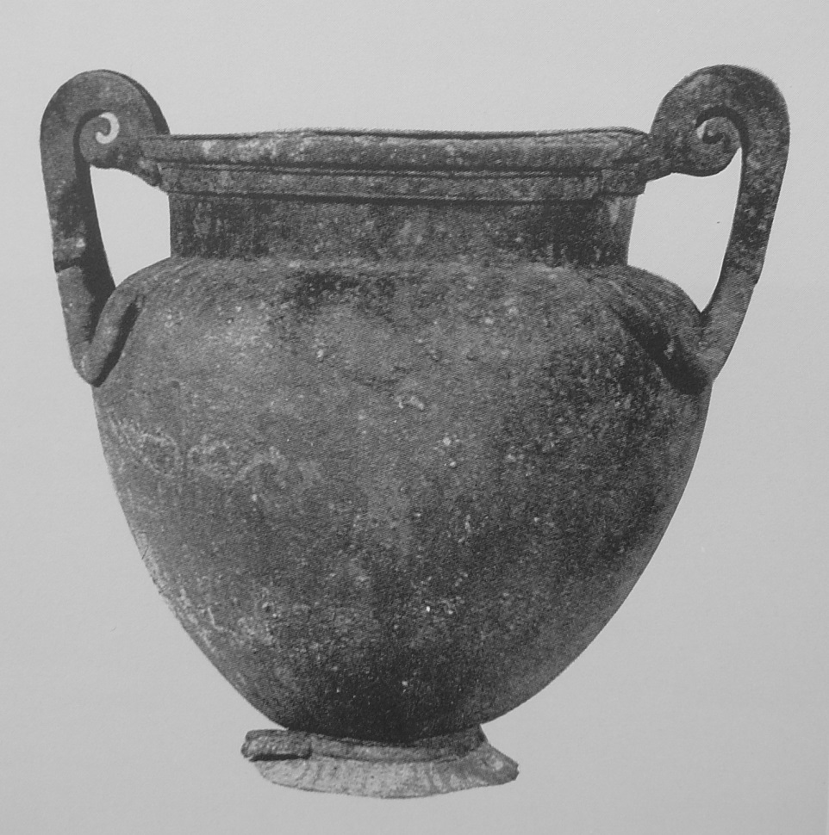
321-323. Λακωνικοί κρατήρες από την Καπύη

Slide 55
324. Belmonte Piceno. Λαβή αγγείου. 325. Κρατήρας από το Vix.

Slide 56
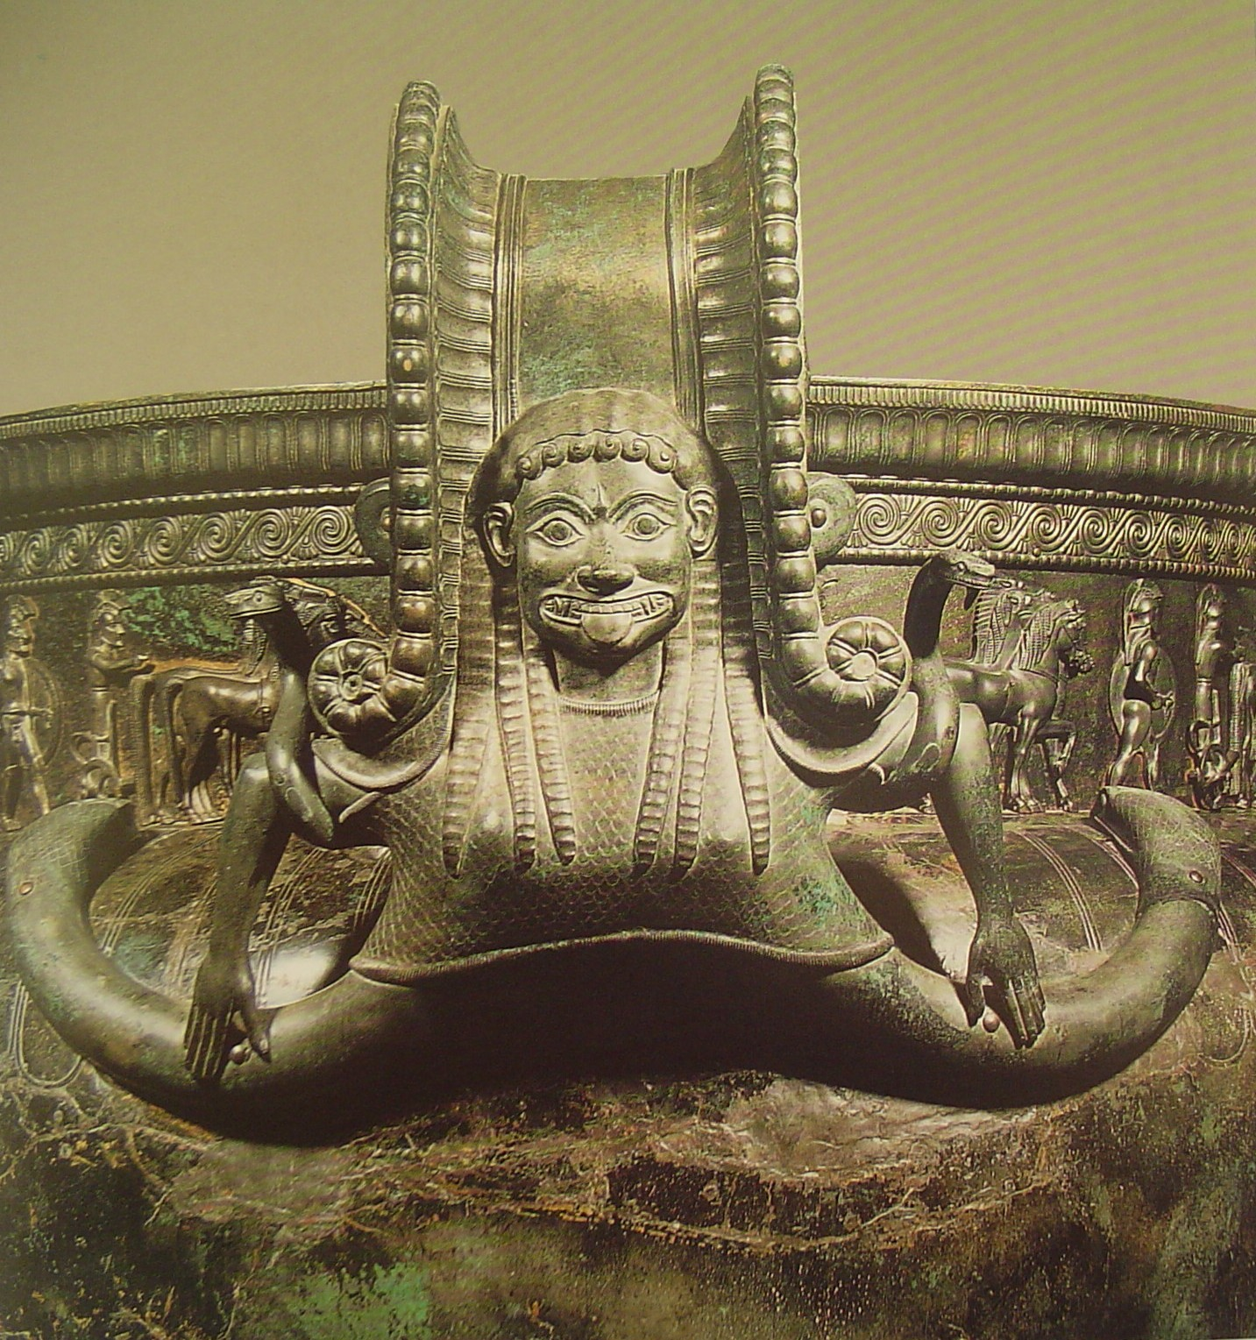
326-328. Κρατήρας του Vix

Slide 57
329. Κρατήρας του Vix, λεπτομέρεια. 330. Κρατήρας του Trebenishte

Slide 58
331. Υδρία Βέρνης. 332. Υδρία του Pesaro. 6ος αι. π.Χ.

Slide 59
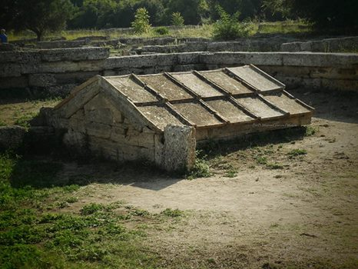
333. Ποσειδωνία, Ηρώον

Slide 60
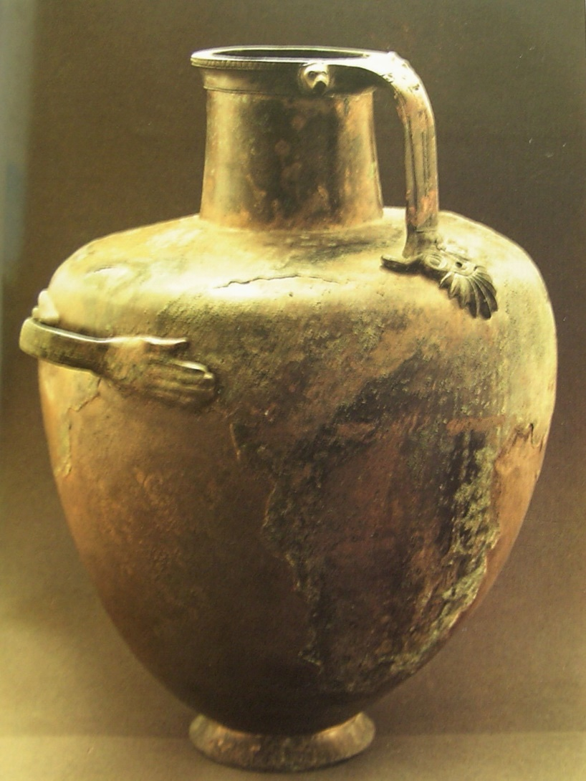
334-336. Υδρίες από το Ηρώον, Paestum

Slide 61
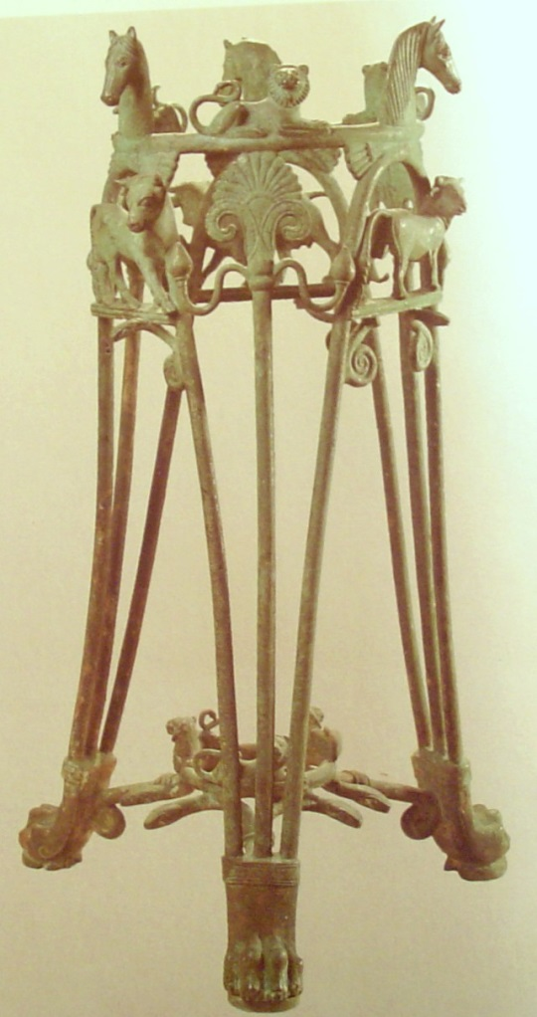
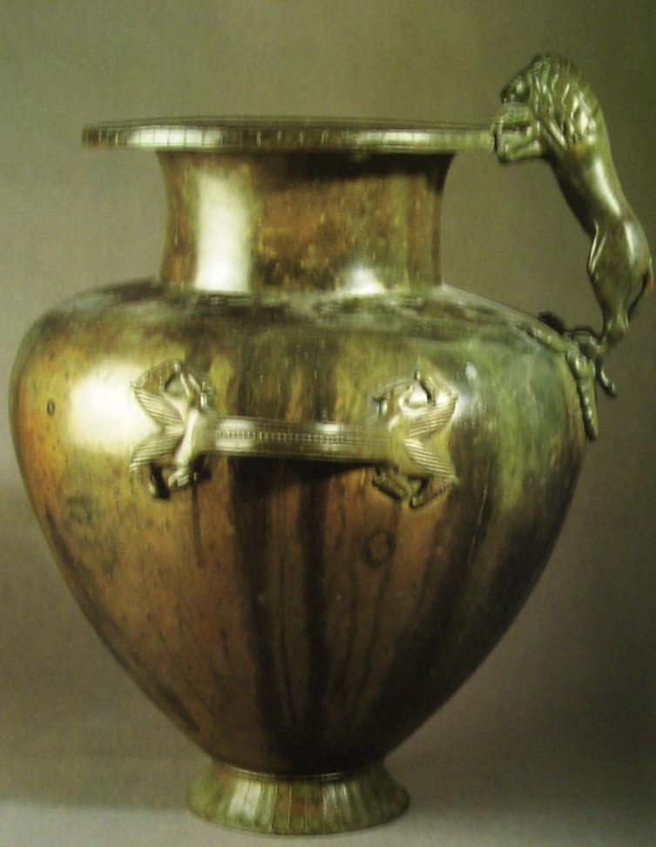
337. Υδρία από το Ηρώον. Paestum.338. Βερολίνο, υδρία από το Ranganzo. 339. Βερολίνο. Τρίπους από το Μεταπόντιον.

Slide 62
340. Λέβης Λεοντίνων. 341. Οινοχόη από την Sala Consilina.

Slide 63
342-343. Οινοχόες από το Ruvo

Slide 64
344. Αθηνά από την Ιμέρα. 345. Palermo. Κούρος από τον Σελινούντα. 346. Κριοφόρος από το Μεταπόντιον.

Slide 65
347. Ιππέας από το Grumentum. 348. Άλογο από τους Λοκρούς

Slide 66
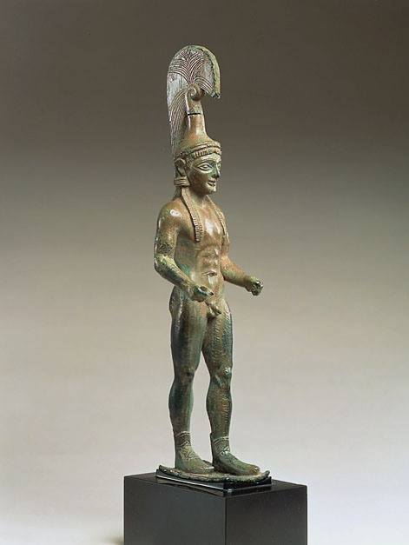
349-350. Οπλίτης και θεά από την Francavilla Maritima. 351. Οπλίτης από τη Δωδώνη

Slide 67
352. Ο Δίας από το Ugento. 530 π.Χ.

Slide 68
353. Έφηβος από το Castelvetrano. 354. Απόλλων από το Bari. 355. Στήριγμα κατόπτρου από τους Λοκρούς. 356. Kάτοπτρο. Συλλογή Ortiz.

Slide 69
357. Φιάλη με πλαστική διακόσμηση. Guardia Perticara, tomba 218. 358. Φιάλη στο εμπόριο έργων τέχνης

Slide 70
359. Χαλκιδικό κράνος: Banzi. 360. Χαλκιδικό κράνος: Ruvo

Slide 71
360-361. Κορινθιακό κράνος – χαλκιδικό κράνος

Slide 72
362. Κορινθιακά κράνη: Γέλα, Καμαρίνα, Montagna di Marzo, Ruvo

Slide 73
363. Policoro. Paterno.

Slide 74
364. Χαλκιδικό κράνος. Misouri. 365-367. Απουλο-κορινθιακό κράνος. Basilicata. Nέα Υόρκη. Ruvo.

Slide 75
368-371. Καμαρίνα. Ετρουσκικό κράνος. Κέλτικο κράνος. Θρακικό κράνος. Ruvo. Πίλος

Slide 76
372. Banzi. Οπλισμός από τάφο. 373. Ruvo. 374. Banzi. 375.

